Slide 1
بسم الله الرحمن الرحیم

Slide 2
منشور کرامت مادری
معاونت بهداشت
مدیریت سلامت جمعیت، خانواده و مدارس
اسفند 1402

Slide 3
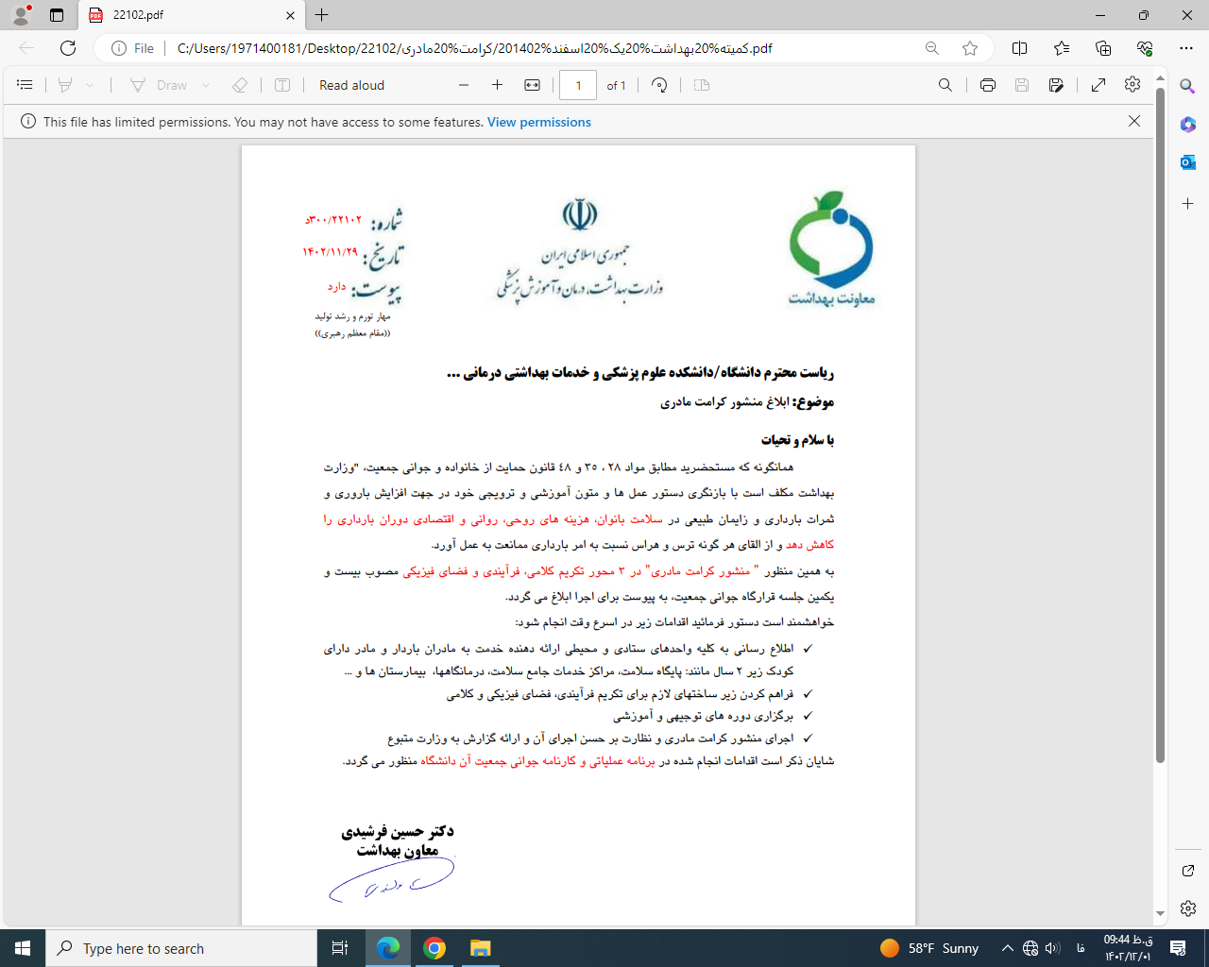

Slide 4
هدف کلی:
احترام به منزلت مادر باردار و دارای کودک تا 2سال مبتنی بر احترام به شان و منزلت انسانی و مادری
دامنه شمول:
تمامی مراکز ارائه دهنده خدمات به مادران باردار و کودکان تا 2سال
شامل: مراکز بهداشتی درمانی، درمانگاهها، بیمارستان ها، آموزشکده ها، پژوهشکده ها، اعم از دولتی، غیر دولتی،خیریه، خصوصی و ...

Slide 5
نظارت و اجرا:
مسئولیت نظارت بر حسن اجرای این منشور رئیس دانشگاه/ دانشکده های تابعه وزارت متبوع می باشد.
زمان اجرا:
پس از تصویب و ابلاغ توسط قرار گاه جوانی جمعیت وزارت بهداشت، درمان و آموزش پزشکی

Slide 6
مصادیق احترام و تکریم مادران باردار و دارای کودک تا 2سال شاغل در حوزه بهداشت و درمان (دولتی، غیر دولتی، خیریه، وابسته به ارگانها و خصوصی) بیمارستانها، مراکز بهداشتی درمانی، ستاد شهرستان، ستاد دانشگاه و وزارت بهداشت :
ارتباط کلامی و غیر کلامی توام با آرامش توسط مسئولین
فراهم کردن محل نگهداری کودک تا 2سال (مهدکودک)، اتاق شیردهی و اتاق استراحت برای مادر باردار
در اولویت قرار دادن استفاده از پارکینگ محل خدمت
موافقت با مرخصی استحقاقی ساعتی یا روزانه و درخواست مرخصی به علت بیماری فرزند با ارائه گواهی پزشکی
محدود کردن ماموریتهای برون شهری
در صورت امکان محدود کردن فعالیت شغلی در شیفت شب برای مشاغلی که شیفتهای گردشی دارند مانند بیمارستانها
معرفی و فراهم کردن امکان شرکت در کلاسهای آمادگی برای زایمان برای مادران باردار و همسرانشان
مشخص کردن مراکز خدماتی طرف قرار داد برای مراقبتهای بارداری و زایمان و اطلاع رسانی به گیرندگان خدمت
امکان برقراری دورکاری در مشاغلی که قابلیت دورکاری دارد

Slide 7
دوره آموزشی و توجیهی تکریم مادر باردار و دارای کودک تا 2سال:
10 ساعت دوره آموزشی تئوری برای ارائه دهندگان خدمت به مادران باردار و دارای کودک تا 2 سال شامل:
کرامت مادر : دین ، اخلاق ، حقوق( 2 ساعت) ،
مراقبت های مامایی و اخلاق حرفه ای قبل از بارداری، حین و پس از زایمان و کلاس های آمادگی برای زایمان (1 ساعت)
مهارتهای ارتباطی، ارتباط کلامی و غیر کلامی با مادر با تاکید بر کرامت مادری ( 3 ساعت)
قصور در مراقبت های مامایی از دیدگاه اخلاق حرفه ای (2 ساعت)
اهمیت دلبستگی پره ناتال در سلامت مادر و کودک و نحوه بهبود آن با کسب مهارت شفقت ورزی (2 ساعت)
2 ساعت دوره توجیهی برای تمامی کارکنان شامل نیروی اداری و خدماتی مرتبط بامادر باردار و دارای کودک تا 2 سال شامل:
نحوه ارتباط کلامی و غیرکلامی، راهنمایی کردن مادران باردار به واحدهای مورد نیاز، چگونگی فراهم نمودن فضای فیزیکی برای آرامش مراجعین

Slide 8
مصادیق تکریم مادران باردار و دارای کودک تا 2سال
تکریم ازنظر فضای فیزیکی | تکریم کلامی | تکریم فرآیندی
1مسیر ورود و رسیدن به مکان ارائه خدمت مشخص باشد به طوری که مادر هنگام ورود به مرکز سر درگم نشود. (استفاده از نوار رنگی یا علامت مثلا نوار سبز از ورود تا محل ارائه خدمت به مادر باردار) .2پارکینگ مشخص در نظر گرفته شود. .3محل عبور کالسکه (رمپ جلوی ساختمان، آسانسور و غیره) فراهم شود و محلی برای نگهداری و قرار گیری کالسکه در زمان ارائه خدمت در نظر گرفته شود. .4در صورت امکان، با توجه به تعداد مراجعین، محلی برای نگهداری از کودک همراه مادر باردار در نظر گرفته شود. .5به منظور آراستگی فضای فیزیکی، اتاقها دارای رنگ آمیزی مناسب و تمیز باشد و پوسترهای مرتبط، با رنگ آمیزی مناسب و نشاط آور به دیوارهای مرکز نصب شود. .6در هنگام معاینه و اخذ شرح حال محیط به گونه ای فراهم باشد که حریم و محرمانگی اطلاعات مادر توسط ارائه دهنده خدمت (پزشک ، ماما و ...) رعایت گردد 7اتاق معاینه مراقبت دوران بارداری، اتاق لیبر و زایمان از نظر نور، صدا، حرارت، نظافت، مرتب بودن و ... برای مادر امن و آرام باشد | 1در اولین ملاقات، ارائه دهنده خدمت (ماما، پزشک و...) خود را (نام خانوادگی و عنوان شغلی) معرفی نماید. .2ماما یا پزشک سلام احوالپرسی و خوشامدگویی را با روی خوش انجام دهد. .3ارتباط کلامی و غیر کلامی (تماس چشمی، حرکات دست و بدن و...) مناسب و موثر همراه با آرامش در کلام و رفتار با مادر و همراه وی برقرار نمایند؛ به گونه ای که موجب نگرانی و اضطراب وی نشود. .4ارائه دهندگان خدمت از بیان عباراتی که موجب القاء هرگونه ترس و هراس نسبت به بارداری و یا زایمان می شود خودداری نمایند. .5با گوش دادن به صحبت ها و پاسخ به سوالات مادر، فرصت بیان نیازها و رفع نگرانی ها داده شود. .6به اعتقادات و باورهای مذهبی و ارزشهای فرهنگی والدین در استفاده از وسایل شخصی در چارچوب سیاستها و مقررات سازمان توجه نمایند. .7ارائه دهندگان خدمت باید به آنچه مادران و خانوادههایشان میگویند گوش دهند و دانش و اطلاعات بهداشتی را به شیوهای ایمن و حساس از نظر فرهنگی و با زبانی که مادر و خانواده اش متوجه می شوند در اختیار آنها قرار دهد | 1ارائه خدمت به مادران باردار و دارای کودک زیر 2سال دراولویت قرار گیرد. .2خدماتی که در مرکز برای مادر باردار و دارای کودک زیر 2سال انجام می شود در معرض دید مراجعین قرار گیرد. .3نوبت دهی از طریق شبکه های اجتماعی، پیامک یا تلفن برای جلوگیری از اتلاف وقت و طولانی شدن زمان انتظار برای مراقبت،به اطلاع مادر رسانده شود. .4حضور مادر برای مراقبت، مطابق ساعت تعیین شده و با کمترین معطلی پیگیری شود. .5در صورت ارجاع به سطوح بالاتر مسیر ارجاع و زمان ارجاع برای مادر مشخص شود. .6در صورت ارجاع برای سونوگرافی، رادیولوژی و آزمایشگاه، به منظور انجام خدمت بدون معطلی، موارد زیر در نظر گرفته شود: - نشانی و شماره تلفن مرکز / مراکز ارائه خدمت در اختیار مادر قرار گیرد. - اسامی، نشانی و شماره تلفن بیمارستانهایی که مادر می تواند به آنها برای زایمان مراجعه کند در اختیار وی قرار گیرد. - بازه زمانی مراجعه و نحوه گرفتن نوبت برای معاینه مشخص شود به مراکز ارجاع دهنده در خصوص در اولویت قرار دادن ارائه خدمت به مادر باردار و دارای کودک تا 2سال اطلاع رسانی شود. .7در ارائه خدمات مراقبت مادر و نوزاد، اصل عدم ضرر و تامین برترین منافع مددجو رعایت شود. .8کلیه مراقبت های مادر و نوزاد بر اساس استانداردها و راهنما های بالینی و دستورالعملهای ابلاغی وزارت متبوع انجام شود. .9مراقبت همه جانبه از مادر و نوزاد شامل مراقبت جسمی، عاطفی، روانی، و معنوی ارائه گردد . .10همه مادران باردار و دارای کودک زیر 2سال بایستی از خدمات مبتنی بر نیازهای فردی برخوردار شوند. (مانند توجه به شاغل بودن، وضعیت اجتماعی، اقتصادی و ...)

Slide 9
مصادیق ارتباط موثر با مادر باردار و دارای کودک تا 2سال
خودتان را به مادر و همراه وی معرفی کنید و مادر را با نام یا نام خانوادگی (ترجیحا با نام کوچک) صدا بزنید.
هنگام صحبت کردن با مادر به چشمهایش نگاه کنید و ارتباط غیر کلامی برقرار کنید.
اطلاعات به شیوه واضح به مادر داده شود و از به کار بردن اصطلاحات پزشکی اجتناب کنید. می توانید از تصاویر و نمودارها برای آگاهی دادن به مادر استفاده کنید.
به نیازهای مادر احترام بگذارید و با نگرش مثبت به نیازهای مادران پاسخ دهید.
قبل از انجام هر اقدامی از مادر اجازه بگیرید و به خواسته های او احترام بگذارید.
با همدلی و مهربانی از نیازهای عاطفی مادران حمایت کنید از طریق تشویق، تحسین، اطمینان دادن و گوش دادن فعال به صحبتهای مادر از او حمایت کنید.
به انتخاب مادر احترام بگذارید و به وی اطمینان دهید که از انتخاب او حمایت می کنید.
اطمینان دهید که تمامی اقدامات برای وی توضیح داده خواهد شد و برای اقدامات طبی، رضایت آگاهانه گرفته می شود.
مادر را تشویق کنید که نیازها و اولویت های خود را بیان کند. خانواده را در جریان اتفاقاتی که در فرآیند بارداری می افتد قرار دهید و بخواهید که سوالات شان را از شما بپرسند.
اطمینان دهید که تمامی موارد کاملا محرمانه می ماند.
به مادر در خصوص نحوه رسیدگی به شکایات راهنمایی کنید.
در مورد انتخاب همراه برای حمایت عاطفی حین بارداری و زایمان به مادر آگاهی دهید. همراه باید به انتخاب مادر باشد. همراه می تواند همسر یا بستگان هم جنس و یا مامای همراه باشد

Slide 10
نمونه هایی از ارتباطات غیر کلامی موثر و غیر موثر
ارتباطات غیر کلامی
ارتباط غیر موثر و کم رنگ | ارتباط موثر و پر رنگ
هنگام صحبت با مادر به کاغذ یا رایانه نگاه کردن | هنگام صحبت کردن به چشم و صورت مادر نگاه کنید
اخم کردن و گره در ابرو انداختن | با روی خوش و چهره دارای لبخند با مادر ارتباط برقرار کنید
بی حرکت بودن هنگام صحبت کردن با مادر | هنگام صحبت کردن از دستها و حرکت سر و گردن استفاده کنید
عکس العمل نشان ندادن به صحبتهای مادر | با حرکات سر صحبتهای مادر را تایید کنید
نگاه کردن از بالا به مادر | چشم ها هم سطح چشم مادر باشد. (ضعف و پایین تر بودن در مادر احساس نشود)

Slide 11
نمونه هایی از ارتباطات غیر کلامی موثر و غیر موثر
ارتباط کلامی
کلماتی که نباید به مادر گفت | کلماتی که لازم است جایگزین شود
الان زمان مناسب بارداری نیست | بارداری شاهکار خلقت است، خداوند شما را برگزیده و در خلق یک موجود زنده شما را با خودش شریک کرده است
الان زمان مناسب بارداری نیست | تبریک برای اینکه باردار شدید
بارداری بیماری است | بارداری یک امر طبیعی و فیزیولوژیک در طبیعت است. انسان هم مانند بقیه پستانداران می تواند باردار شود و مراحل آن را به طور طبیعی طی کند. تفاوت انسان و دیگر پستانداران در این است که انسان ها با مراقبت صحیح می توانند خطر را به موقع تشخیص دهند و مادر و نوزاد را از خطرهای احتمالی نجات دهند

Slide 12
نمونه هایی از ارتباطات غیر کلامی موثر و غیر موثر
ارتباط کلامی
کلماتی که نباید به مادر گفت | کلماتی که لازم است جایگزین شود
بارداری پر از خطر است | بارداری یک مرحله از زندگی است مثل دوره نوجوانی، دوره بلوغ. هر دورانی با تغییراتی همراه است
بارداری باعث بد شکل شدن ظاهر می شود | خانم باردار مقدس است و همه جای دنیا به او احترام می گذارند و در مواقع خاص اولویت را به مادر باردار می دهند
فاصله این بارداری با فرزند قبلی کم است نباید باردار می شدید | اگر مراقبتها را درست انجام دهید فاصله کم بین فرزندان باعث ارتباط بهتر بین فرزندانت می شود
چون بیماری زمینه ای دارید نباید باردار می شدید | با وجود بیماری زمینه ای ما به شما کمک می کنیم که با مراقبت صحیح بتوانید این دوران را با سلامتی طی کنید
فعالیتها در دوران بارداری محدود می شود | فعالیتها در بارداری تغییر می کند بهترین داشته شما فرزند شماست پس به داشته هایت فکر کن و از اینکه مادر می شوی به خودت افتخار کن
فرزند فقط باعث زحمت است | فرزند شما به شما هویت می دهد به اطرافیان هویت می دهد شما را تبدیل به مادر و همسرتان را تبدیل به پدر می کند. همینطور به اطرافیان هویت خواهر، برادر، مادر بزرگ و پدر بزرگ، عمو، خاله را عطا می کند. ثمره زندگی فرزند شما هست و هدیه ماندگار شما به جهان هستی و تداوم وجود شما در این جهان است

Slide 13
نمونه هایی از ارتباطات غیر کلامی موثر و غیر موثر
ارتباط کلامی
کلماتی که نباید به مادر گفت | کلماتی که لازم است جایگزین شود
بارداری دوران سختی است | زیباترین دوران زندگی، دوران بارداری است که خداوند نور خود را به شما تابیده و شما را در رشد و نمو یک موجود زنده با خود سهیم کرده است. ارتباط با جنین در این دوران نه تنها موجب رشد عاطفی و ذهنی فرزندتان می شود بلکه خاطرات خوشی را از این دوران برای شما به جا می گذارد. برای همین بهشت زیر پای مادران است تمام سختی های دوران بارداری را با دیدن نوزاد خود فراموش می کنید زندگی بخشیدن به یک انسان ارزش سختی های بارداری را دارد
پوست شکم از حالت طبیعی خارج شده و ظاهر خوبی پیدا نمی کند | خطهای روی شکم شما یادگار دوران جنینی فرزند شماست. تصور کنید که جنین شما روی شکم شما نقاشی کرده و از خودش یادگاری به جا گذاشته است
خیلی سوال می پرسی، اینقدر سوال نپرس | به سوالات مادر با آرامش پاسخ دهید به باورهای او احترام بگذارید و درصورت نادرست بودن باورها، با کلمات ساده، باور درست را آموزش دهید

Slide 14
ارتباط کلامی
کلماتی که نباید به مادر گفت | کلماتی که لازم است جایگزین شود
چرا اینهمه بارداری و زایمان؟ | آفرین که می توانید خانواده پرجمعیتی داشته باشید. اینها از موهبتهای خداوند است که به شما عطا کرده است. بدن هر خانم قادر است بارداری های متعددی راتجربه کند. مراقبتهای بارداری کمک می کند این دوران با سلامتی طی شود. تشخیص به موقع و اقدام مناسب به سلامت مادر و جنین کمک می کند
بارداری باعث از بین رفتن ذخایر بدن می شود | با مراقبت و تغذیه صحیح ذخایر بدن مشکلی پیدا نمی کند
آماده نبودن بدن موجب ناهنجاری در جنین می شود | خداوند به گونه ای بدن پستانداران را آفریده است که تمامی نیاز های جنین از مادر دریافت می شود و جنین به خوبی رشد می کند. ضمناً مراقبت صحیح کمک می کند که مشکلی برای شما و جنین پیش نیاید
جنین در شکم مادر چیزی متوجه نمی شود | به یاد داشته باشید شکم شما دنیای خاصی برای جنین شماست در واقع خانه جنین شماست و در آنجا با تغذیه از شما در حال رشد و نمو و تکامل است این رشد و تکامل نه فقط جسمی بلکه از نظر روحی و روانی هم در وی اتفاق می افتد. جنین در شکم مادر با 5حس خودش با مادر ارتباط برقرار می کند از طریق شنوایی، بویایی، چشایی، لامسه و بینایی
بارداری موجب غمگینی می شود | هورمونهایی در بارداری ترشح می شوند که موجب شادمانی مادر می شود با شرکت در کلاسهای آمادگی زایمان یاد می گیرید چگونه این هورمونها را در بارداری افزایش دهید تا شاد و سرحال باشید

Slide 15
خدا قوت

